Slide 1



LICENCIATURA EM ENGENHARIA INFORMÁTICA LABORATÓRIOS DE INFORMÁTICA IV

Slide 2
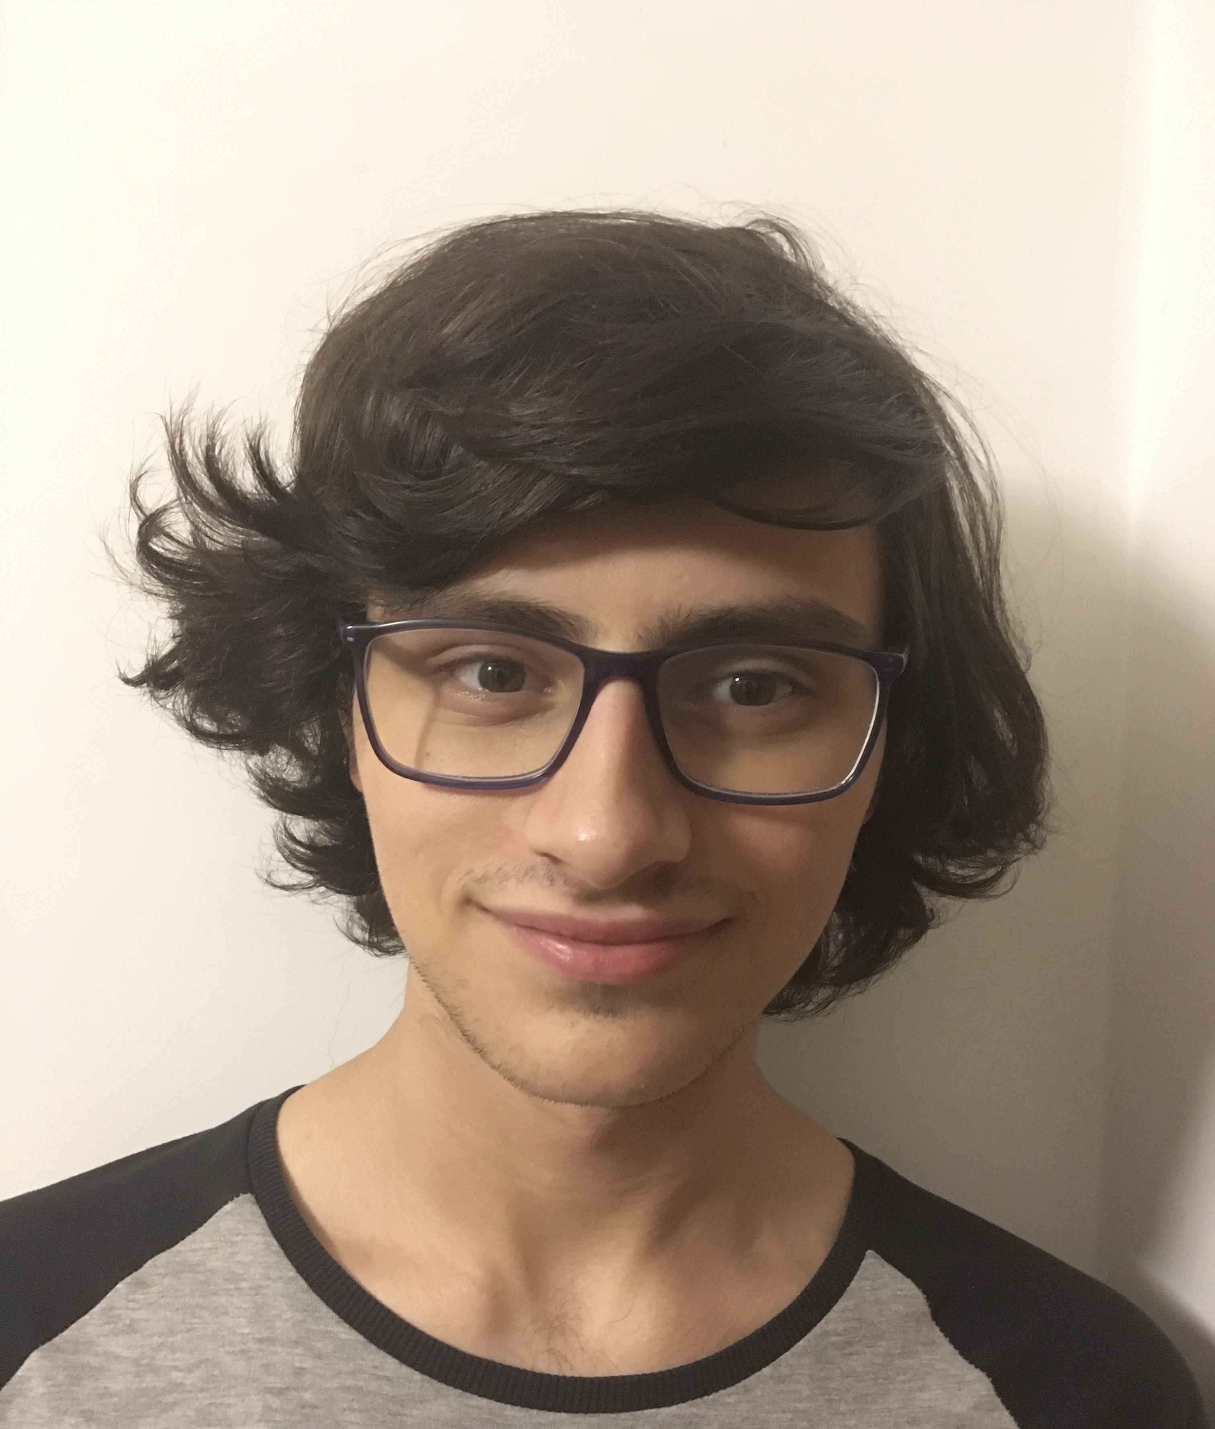
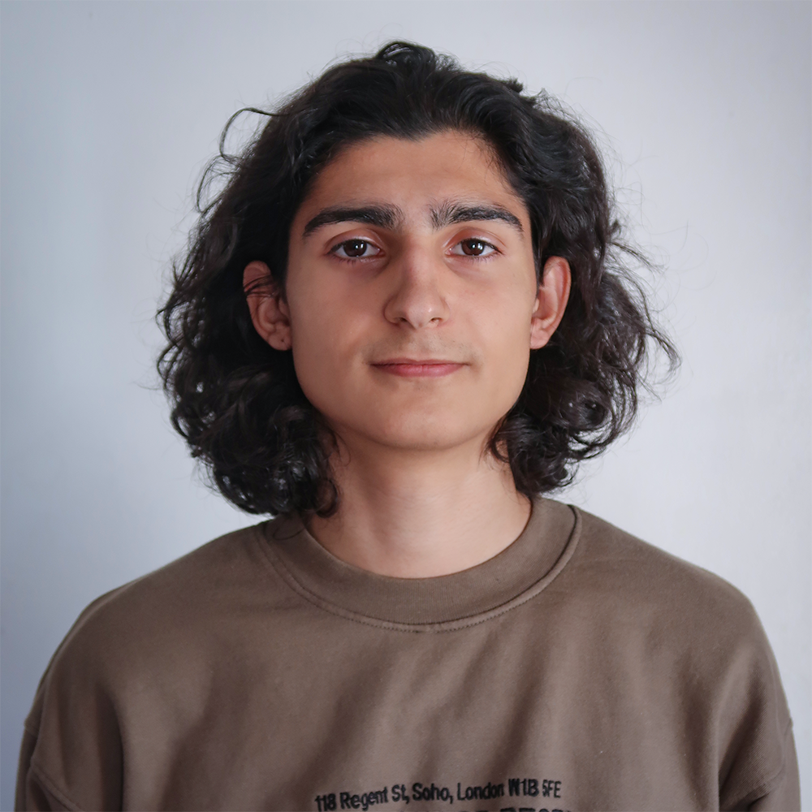
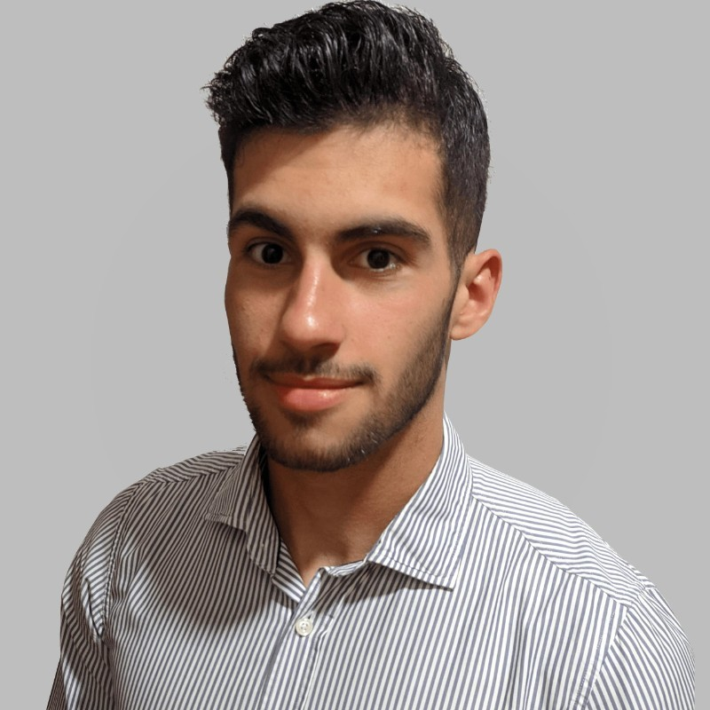
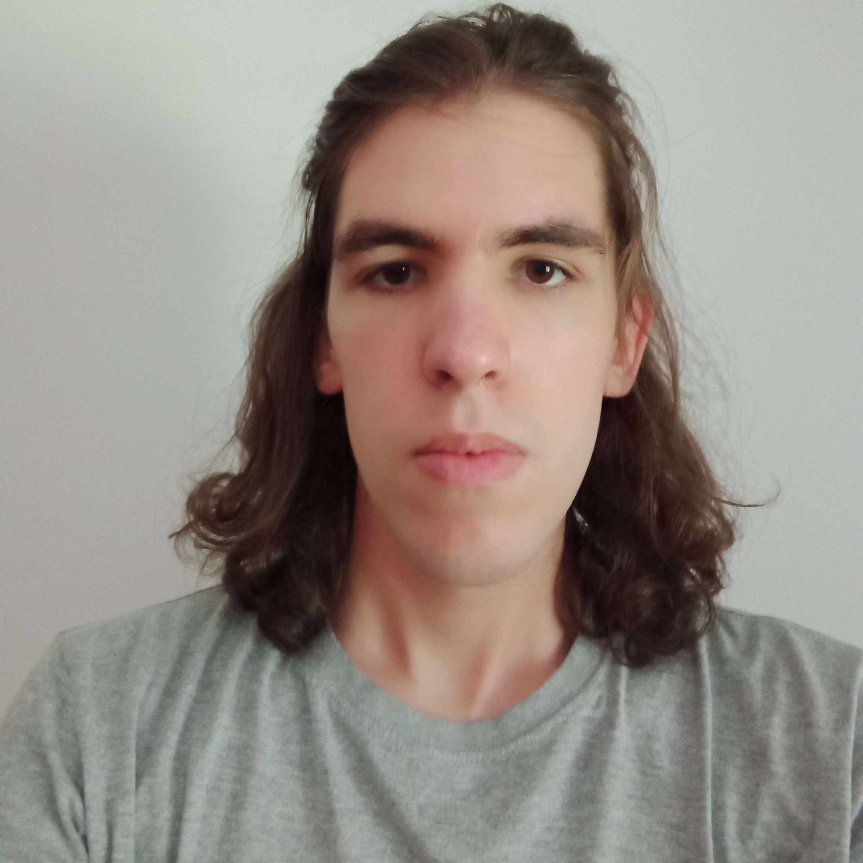
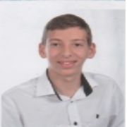
Equipa de Desenvolvimento
Vasco Oliveira
Gustavo Pereira
Cláudio Bessa
Carlos Machado
Tiago Oliveira
96361
96867
97063
97114
97254

Slide 3
Índice
Contextualização
Fundamentação
Objetivos
Viabilidade
Recursos
Equipa de Trabalho
Plano de Execução
Comentário Final
Referências

Slide 4
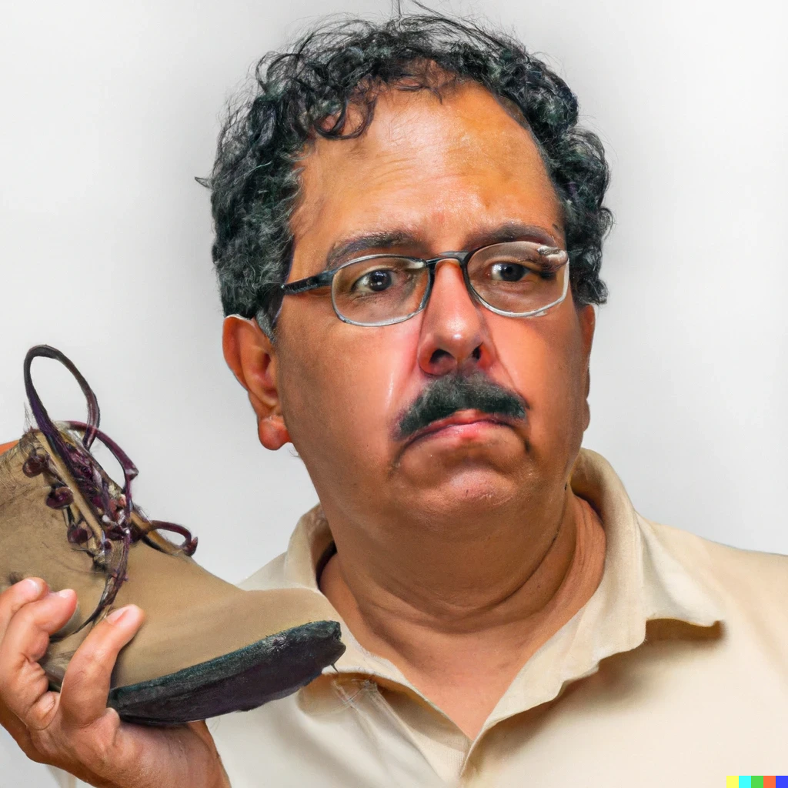

Contextualização
Par de Solas, fundada em 1989 pelo Jorge Fernando
Jorge e sua empresa eram assíduos em feiras Expo estrangeiras orientadas à indústria do calçado
Em 2008, Jorge, organizou a sua própria feira de calçado, do tipo Expo, em Portugal, e com o sucesso do evento tornou-o bienal
Com o intuito de expandir este conceito a outros nichos de mercado, teve a ideia de criar OnlyFeiras, onde os vendedores se podem candidatar à participação em feiras pontuais
Não só para a sua empresa mas para os projetos mais inovadores, sendo também uma oportunidade para os negócios emergentes se dar a conhecer a grandes investidores na área

Slide 5
Fundamentação
Ajudar ao crescimento de pequenos negócios
Uma plataforma de feiras atrairia os pequenos e grandes comerciantes dos vários mercados
Criação de oportunidades para se candidatarem a certames dentro da sua área de negócio
Sendo online proporcionaria um maior equilíbrio entre visibilidade e acessibilidade, permitido mais visitas e, com isso, potencial lucro
Capta um público mais jovem do que as feiras tradicionais

Slide 6
Objetivos
Disponibilizar um serviço acessível para exposição de negócios
Plataforma de comércio apontada a vários mercados
Criação e divulgação de eventos pontuais em formato de feiras
Gerir de forma eficiente a faturação e lucros efetuados por certame e no total
Organizar os produtos para venda e aqueles que tem em stock
Conhecer os compradores e comerciantes e traçar um perfil de tendências dos mesmos para receber notificações de feiras similares
Conhecer vícios e preferências dos usuários do sistema para atingir a melhor versão do mesmo
Facilitar a ligação vendedor - comprador/investidor

Slide 7
Viabilidade
Angariar fundos através de comissões das empresas que se candidatam nas feiras
Agregar fundos através de comissões em vendas realizadas por meio da plataforma
Sustentar-se por meio de patrocínios de empresas representantes das feiras, oferecendo regalias
Continuar a expandir o seu negócio expondo a sua marca de forma exclusiva
Ajudar na continuação da expansão de outros negócios
Projetar-se por via dos compradores que frequentam as feiras

Slide 8
Recursos
Ferramentas
Materiais
Humanos
Microsoft SQL Server
Microsoft .NET C#
ASP.NET Core Blazor
IDEs (preferência pessoal)
Trello
Microsoft Excel
OverLeaf
Microsoft PowerPoint
UI
API
SGBD
Servidor
Vendedores
Compradores
Visitantes
Organizadores
Equipa de desenvolvimento

Slide 9
Equipa de Trabalho
Pessoal Interno
Pessoal Externo
Outros
Organizadores de feiras
Desenvolvedores da aplicação
Utilizadores da plataforma
Criação de feiras
Aceitação de candidaturas
Registo de vendedores
Validação de produtos
Levantamento de requisitos
Modelação do sistema
Implementação do sistema
Criação da interatividade da aplicação
Criação das funcionalidades da aplicação
Inquéritos de opinião e avaliação da qualidade e das funcionalidades da aplicação

Slide 10
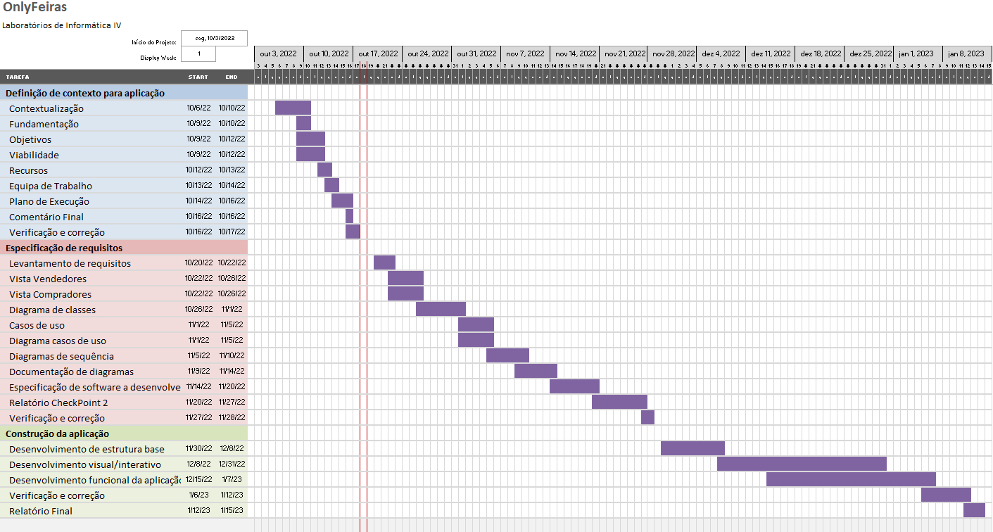
Plano de Execução

Slide 11
Comentário Final
Ponto de situação
Próxima Fase
Mais capaz para a próxima etapa da aplicação
Objetivos mais realistas para o periodo disponível
Recursos a utilizar definidos
Levantamento de requisitos
Diagrama de Classes
Casos de uso
Diagramas de sequência

Slide 12
Referências
Trabalhos práticos efetuados durante as aulas teórico-práticas da unidade curricular de Base Dados :
Exemplo da Clínica
Exemplo do Hospital “Portucalense”
Exemplo da Mercearia da D. Acácia

